Slide 1
Introducing David

Slide 2

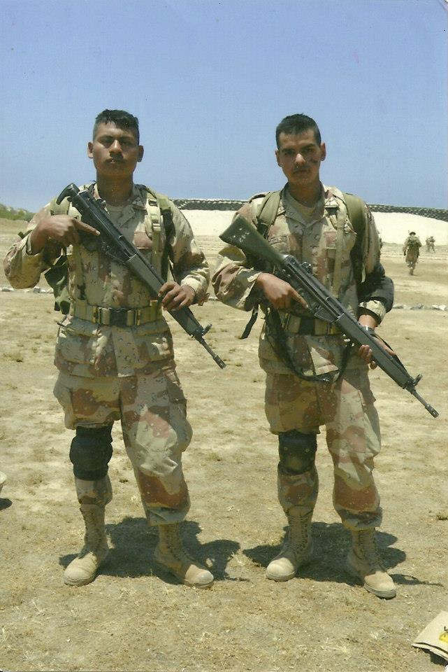



Ingeniero en Nanotecnología, por parte de la Universidad Autónoma de Baja California. Este Septiembre ingresaré a la Maestría en Óptica del CICESE.
Soy originario de Durango, México.
En la Preparatoria la escuela me parecía aburrida y al salir de ésta ingresé al Ejército Mexicano por un año.

Slide 3
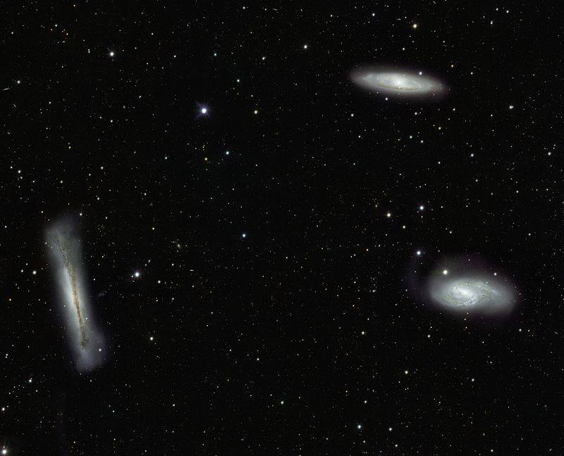

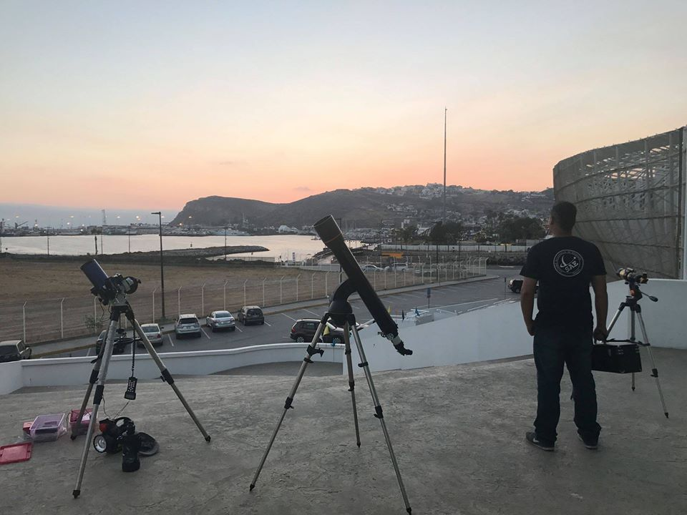

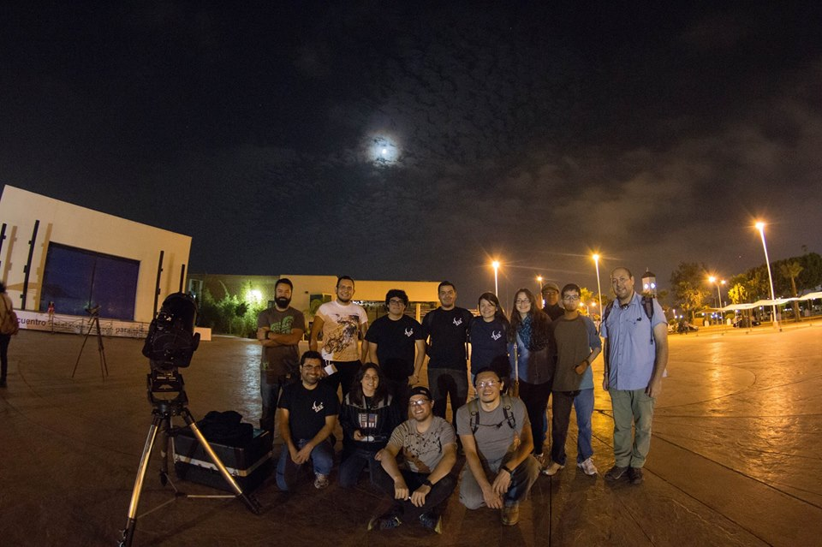
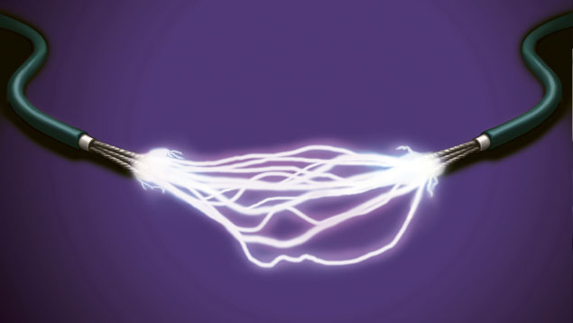
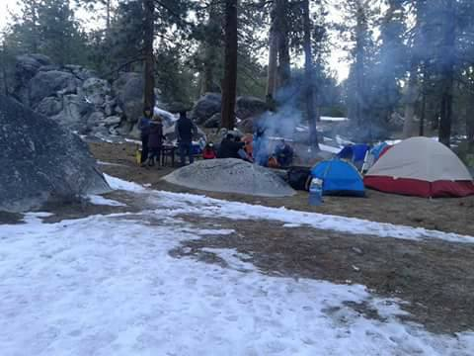
David - Hobbies

Slide 4
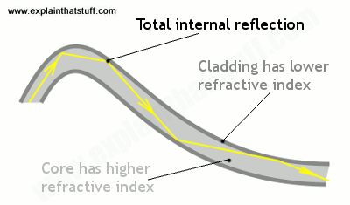
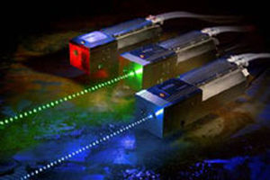
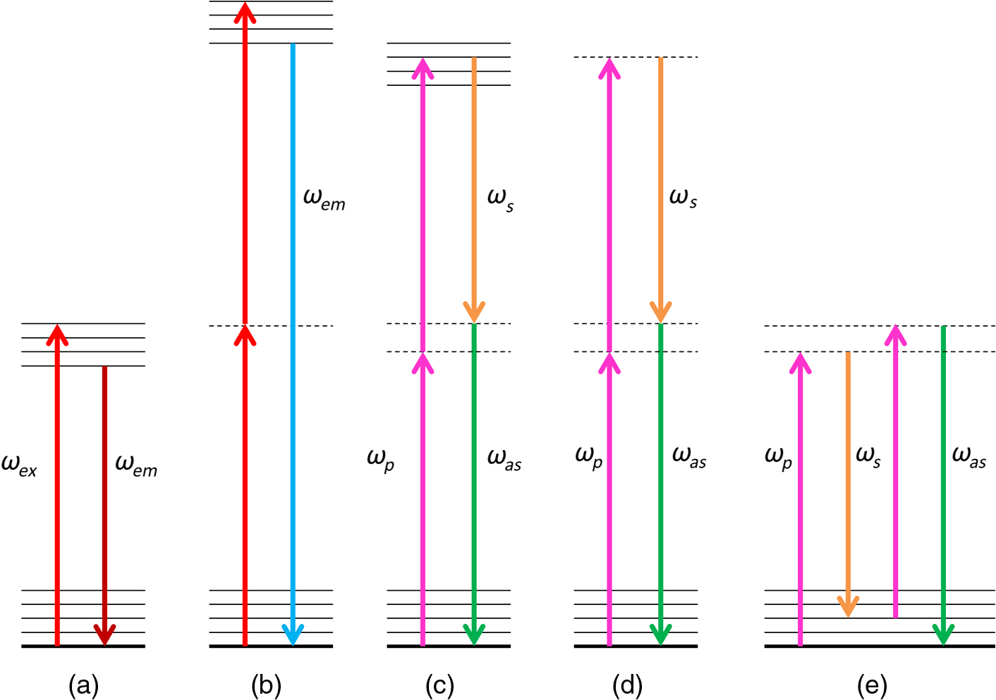
David - Research

Slide 5
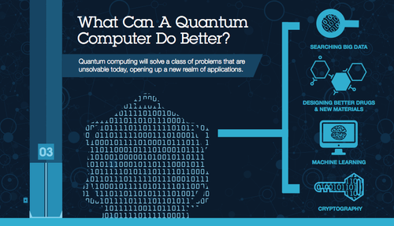
David – Future research in Master and PhD

Slide 6
Picture Citations
CICESE logo - http://posgrados.cicese.mx/logos/logos
UABC logo - http://www.uabc.mx/logos
Spontaneus Four Wave Mixing - http://biomedicaloptics.spiedigitallibrary.org/data/journals/biomedo/934300/jbo_20_8_086006_f001.png
Pulsed Laser - http://img.directindustry.com/images_di/photo-m2/27505-2826745.jpg
Fiber Optics - http://cdn4.explainthatstuff.com/fiber-optics-total-internal-reflection.png
Quantum computing - http://kubrickgroup.com/wp-content/uploads/2016/12/Quatum_pic.png

